Slide 1
Midea
Встраиваемые СВЧ Line-up 2023

Slide 2
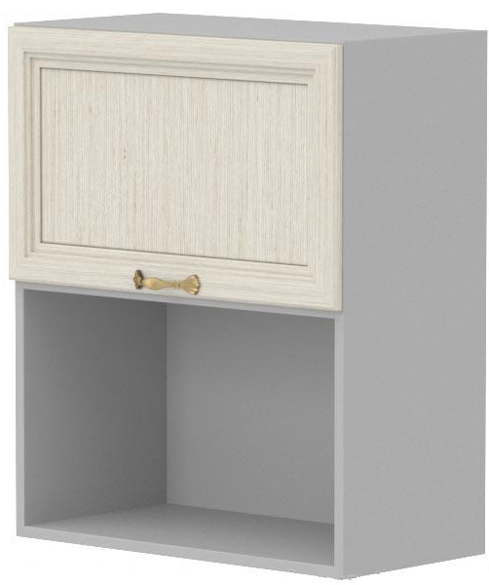
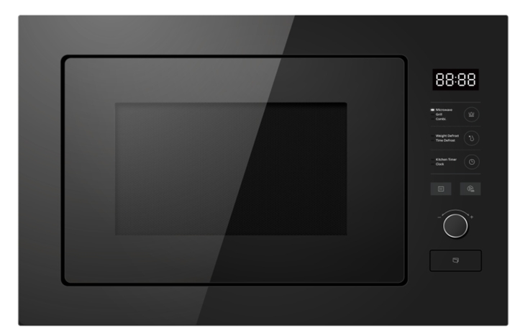
Встраиваемые СВЧ Midea
Объем 17 л
MI92170GB Черный
Объем камеры: 17 литров
Сенсорное управление
Мощность 800 Вт
Установки в навесной шкаф
-------------------------------------------------------------------------------------
8 функций:
Часы, Таймер, Многоэтапное приготовление, Разморозка в зависимости по весу, Таймер разморозки, +30 секунд, Сигнал завершения готовки, Защита от детей, Защита от излучения.
Размеры (В*Ш*Г) мм: 382*595*320
РРЦ 27 990 р.
30 см !

Slide 3
Спасибо.

